Slide 1
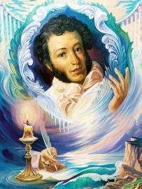
Интерактивная игра
«Сказочная
страна Пушкина»
Автор: Фокина Лидия Петровна, учитель начальных классов
МКОУ «СОШ ст. Евсино» Искитимского района Новосибирской области
2014

Slide 2
Инструкция
На игровом поле дано 5 категорий с 5 вопросами. Нужно выбрать категорию и вопрос с ценой ответа. Проверить себя можно, нажав на карточку с вопросом.
Вернуться на игровое поле можно при помощи
На сыгравшей цене вопроса при возврате появляется красная рамочка.
Завершить игру можно при помощи кнопки
ВЫХОД
Начать игру

Slide 3
«Сказка о золотом петушке»
10
20
30
40
50
«Сказка о рыбаке и рыбке»
10
20
30
40
50
"Сказка о мёртвой царевне и о семи богатырях"
10
20
30
40
50
«Сказка о царе Салтане...»
10
20
30
40
50
"Сказка о попе и о работнике его Балде"
10
20
30
40
50
ВЫХОД

Slide 4
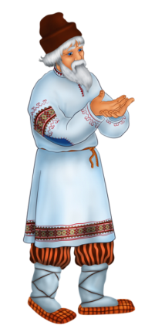
«Сказка о рыбаке и рыбке»
10
Тридцать три года
Сколько лет рыбачил старик?

Slide 5
«Сказка о рыбаке и рыбке»
20
Неводом
Какой рыболовной снастью ловил рыбу старик?

Slide 6
«Сказка о рыбаке и рыбке»
30
Четыре
Сколько желаний старухи исполнила золотая рыбка?

Slide 7
«Сказка о рыбаке и рыбке»
40
Шесть
Сколько раз за всю сказку ходил старик на берег моря?

Slide 8
«Сказка о рыбаке и рыбке»
50
Две недели
Сколько времени старуха была царицей?

Slide 9
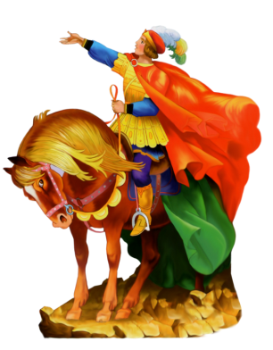
«Сказка о мёртвой царевне и о семи богатырях»
10
У семи
В тереме у скольких богатырей гостила царевна?

Slide 10
«Сказка о мёртвой царевне и о семи богатырях»
20
Ветер
Кто помог Елисею найти невесту?

Slide 11
«Сказка о мёртвой царевне и о семи богатырях»
30
К Солнцу, Месяцу, Ветру
К кому обращался королевич Елисей в поисках?

Slide 12
«Сказка о мёртвой царевне и о семи богатырях»
40
Соколко
У семи богатырей была собака. А какая у неё была кличка?

Slide 13
«Сказка о мёртвой царевне и о семи богатырях»
50
Сто сорок
Сколько теремов получил в приданое королевич Елисей?

Slide 14
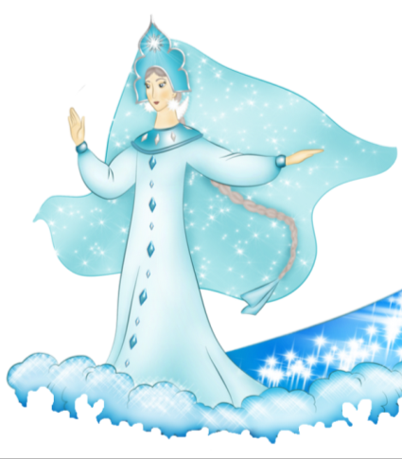
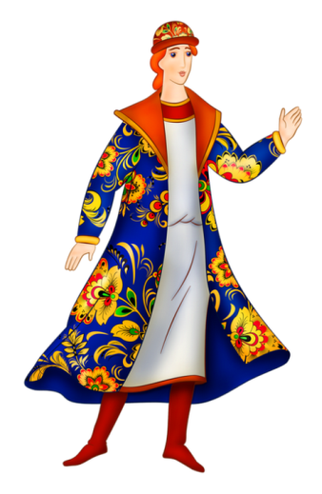
«Сказка о царе Салтане…»
10
Две
Сколько сестёр-завистниц было у жены царя Салтана?

Slide 15
«Сказка о царе Салтане…»
20
Сестрой
Кем приходится ткачиха молодой жене царя Салтана?

Slide 16
«Сказка о царе Салтане…»
30
Князь
Какой титул был у Гвидона?

Slide 17
«Сказка о царе Салтане…»
40
Салтанович
Какое отчество у князя Гвидона?

Slide 18
«Сказка о царе Салтане…»
50
В один аршин
Какого роста родился сын царя Салтана Гвидон?

Slide 19
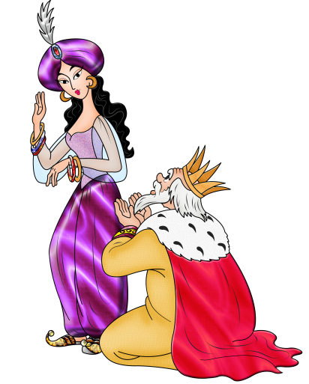
«Сказка о золотом петушке»
10
Мудрец
Кто подарил царю Дадону золотого петушка?

Slide 20
«Сказка о золотом петушке»
20
На спицу
Куда было велено царю Дадону посадить золотого петушка?

Slide 21
«Сказка о золотом петушке»
30
Два
Сколько было сыновей у царя Дадона?

Slide 22
«Сказка о золотом петушке»
40
Семь дней
Сколько дней пировали Шамаханская царица и царь Дадон?

Slide 23
«Сказка о золотом петушке»
50
Одна
Сколько просьб было у мудреца-звездочёта к царю Дадону?

Slide 24
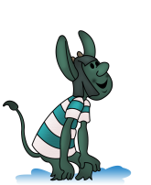
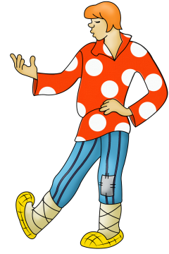
«Сказка о попе и о работнике его Балде»
10
За три щелчка по лбу
За какую плату работал Балда у попа?

Slide 25
«Сказка о попе и о работнике его Балде»
20
За четверых
За скольких человек ел Балда?

Slide 26
«Сказка о попе и о работнике его Балде»
30
Полбу
Какую кашу любил Балда?

Slide 27
«Сказка о попе и о работнике его Балде»
40
За семерых
За скольких человек работал Балда?

Slide 28
«Сказка о попе и о работнике его Балде»
50
Трёх
Скольких работников Балда «сэкономил» попу?

Slide 29
Используемые источники:
Фон http://img-fotki.yandex.ru/get/9836/134091466.118/0_de01f_ff3757d5_S
Старик http://img-fotki.yandex.ru/get/9895/134091466.118/0_de077_3370c17b_S
Золотая рыбка http://img-fotki.yandex.ru/get/9808/134091466.118/0_de08a_21b72299_S
Елисей http://img-fotki.yandex.ru/get/9166/134091466.b9/0_c7c64_90f1f554_S
Ветер http://juul.borsatoweblog.nl/upload/291/291_vb3x4zsmgfz.gif
Гвидон http://img-fotki.yandex.ru/get/9349/134091466.b9/0_c7d6b_5aa14a30_S
Царевна-лебедь http://img-fotki.yandex.ru/get/9161/134091466.b9/0_c7d70_163118a4_S
Балда и Бесёнок http://img3.proshkolu.ru/content/media/pic/std/3000000/2346000/2345859-0ba478e115b911a5.png
Царь с царицей http://skyclipart.ru/uploads/posts/2011-03/1299900677_prevyu1.jpg
Портрет писателя http://stal-nevsky.ru/wp-content/uploads/2013/06/p1-235x300.jpg
Викторина «Сказки Пушкина» http://zanimatika.narod.ru/DetKniga9.htm
Как выполнить приём сорбонка?
http://didaktor.ru/kak-vypolnit-priyom-sorbonka/
Спасибо авторам отрисовок Soloveika и Ёлочка

